Slide 1

Использование ИИ на уроках биологии и химии

Slide 2

ИИ активно внедряется в образование
Искусственный интеллект уже активно используется во многих сферах жизни, и образование не стало исключением. Нейронные сети упрощают обучение и делают его более эффективным и интересным.
Основные преимущества использования ИИ для учителей
1. Снижение административной нагрузки;
2. Персонализация обучения
3. Улучшение качества обратной связи
4. Анализ успеваемости
5. Оптимизация учебного процесса
6. Повышение эффективности занятий
7. Развитие профессиональных навыков
8. Организация учебного процесса
9. Работа с документацией

Slide 3

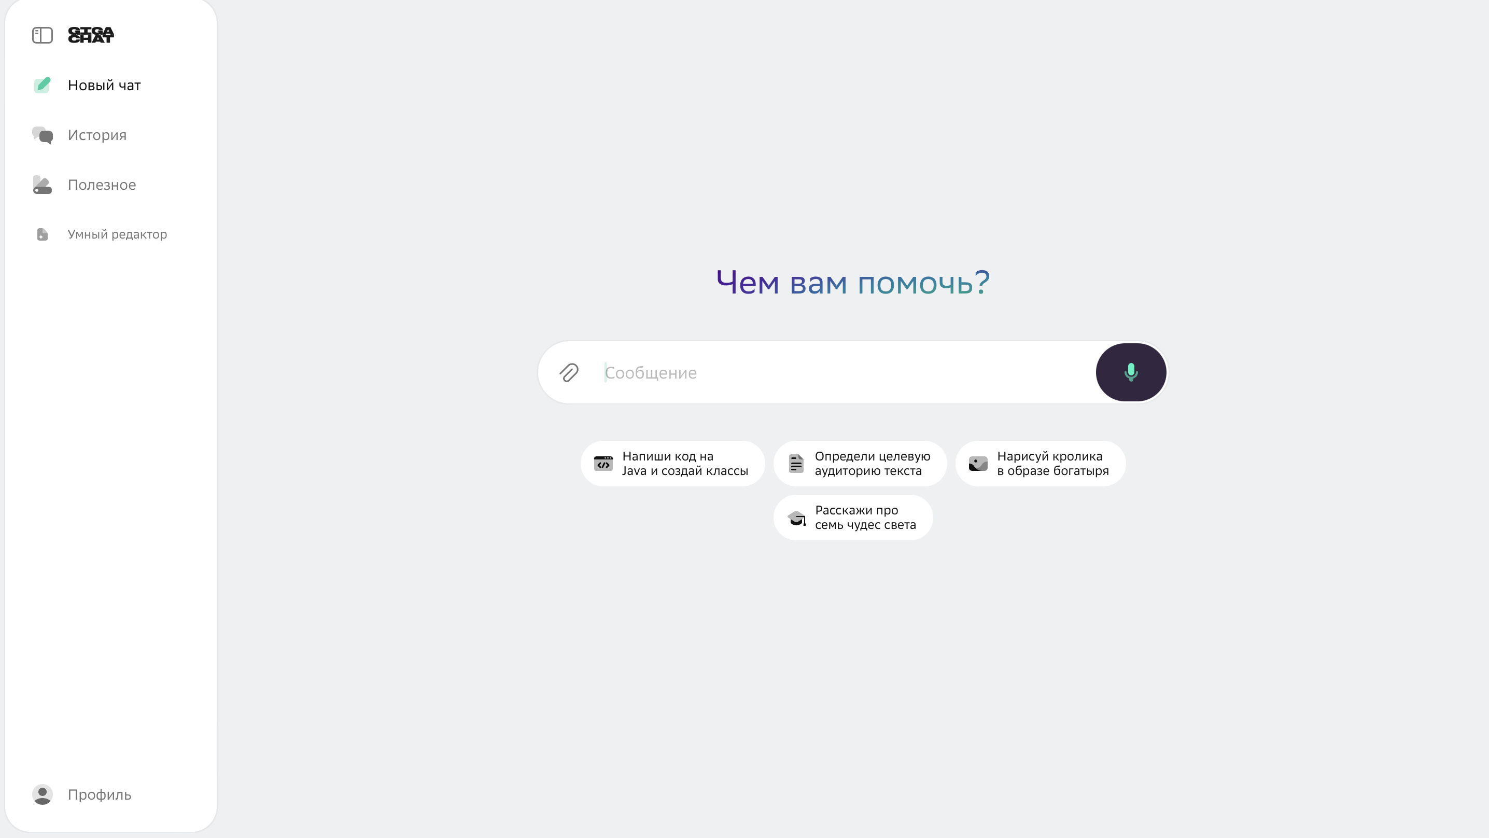
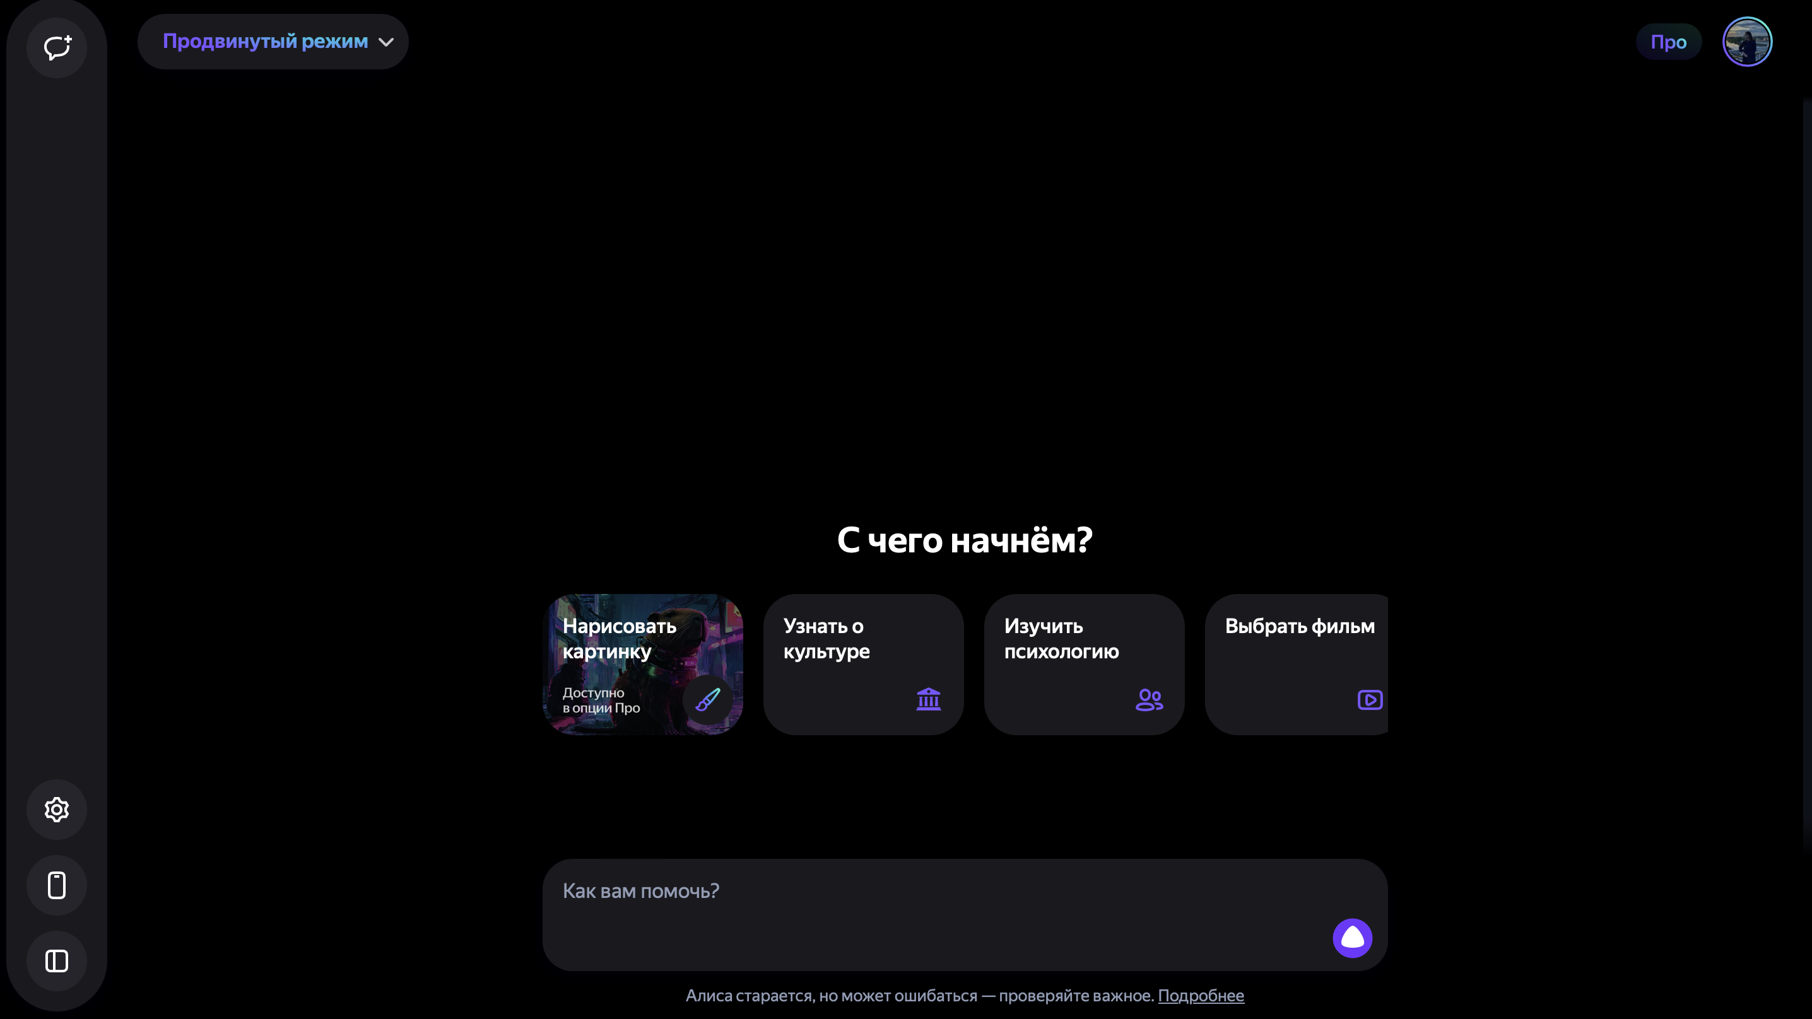
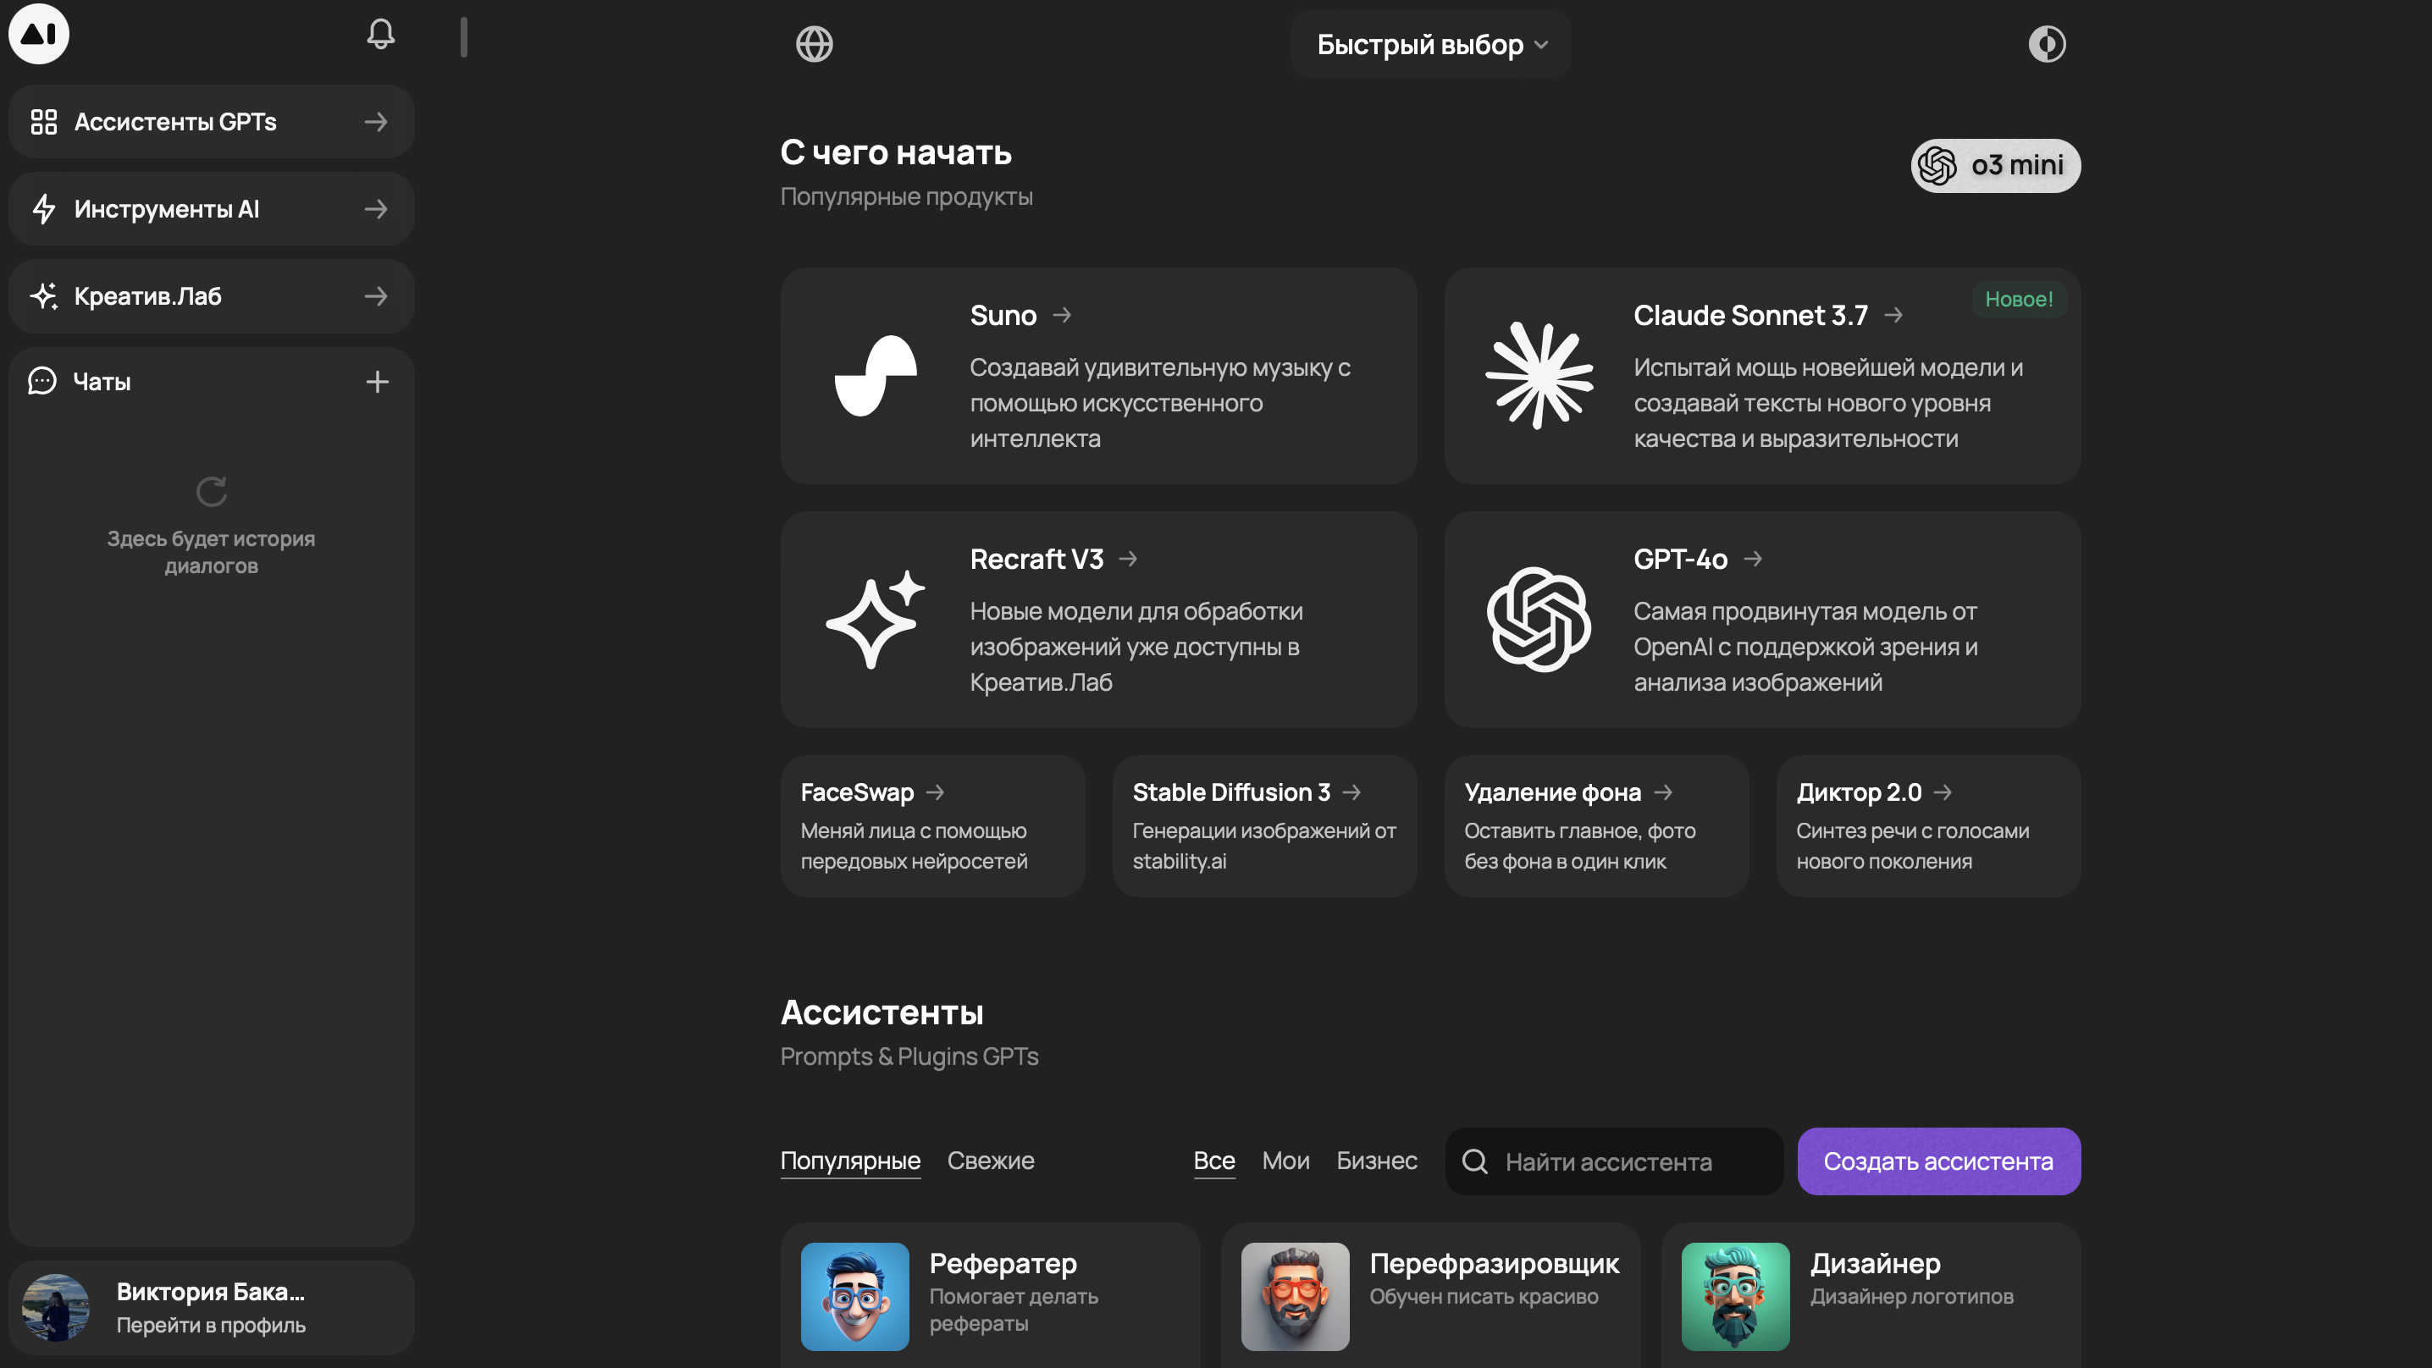
ИИ на уроках биологии и химии
Использование искусственного интеллекта (ИИ) на уроках биологии и химии может значительно улучшить процесс обучения, сделав его более интерактивным, персонализированным и эффективным. Вот несколько примеров применения ИИ в преподавании биологии и химии:
Автоматизация рутинных задач как для ученика, так и для учителя
https://www.deepseek.com
https://giga.chat/gigachat/
https://alice.yandex.ru/
https://gptunnel.ru

Slide 4
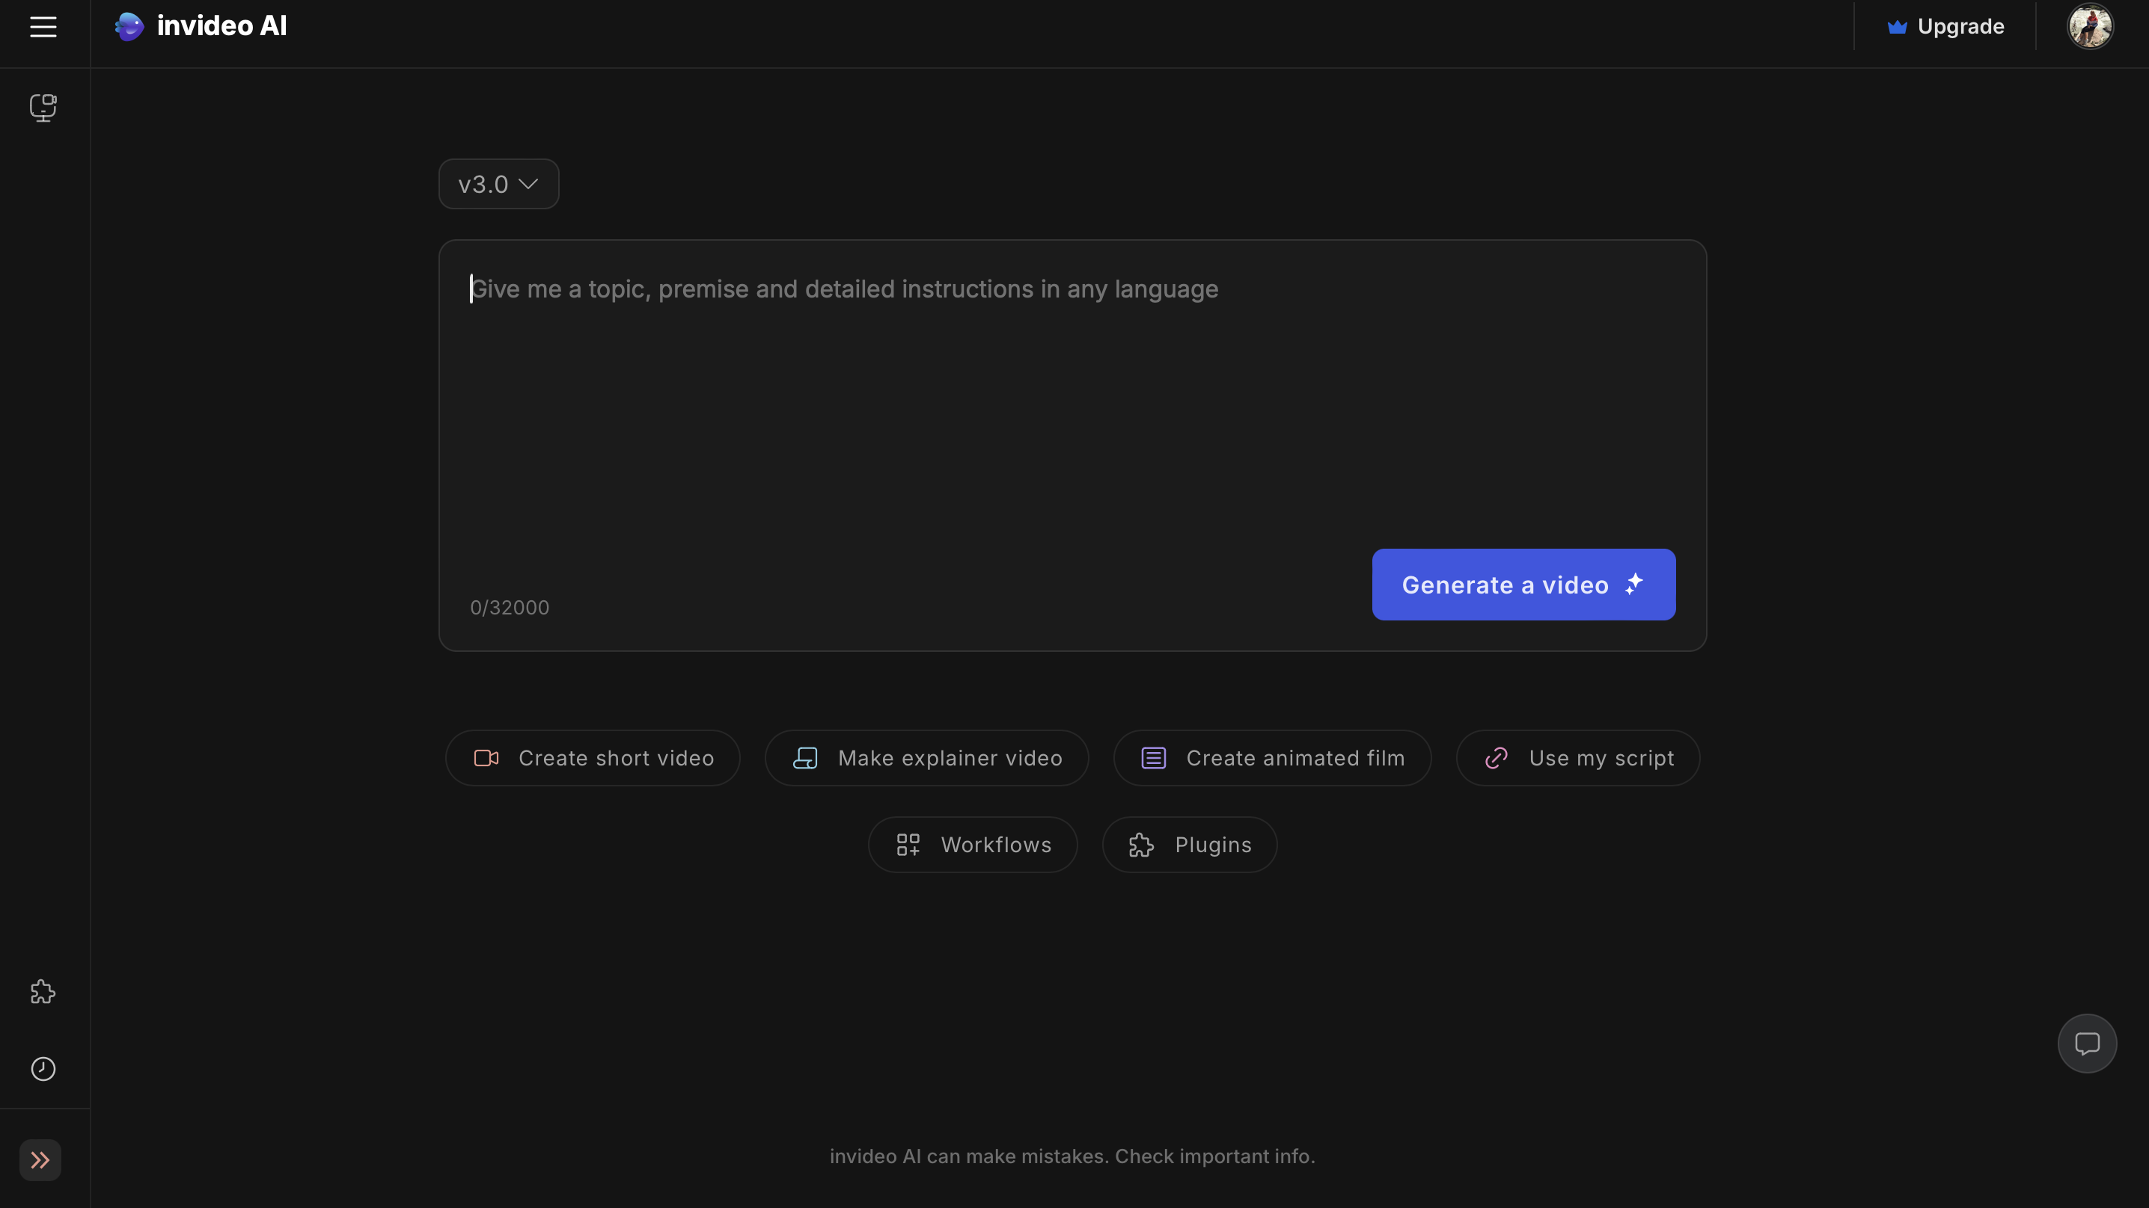
ИИ на уроках биологии и химии
2. Визуализация сложных процессов
Создание видео по любой теме: InVideo позволяет за считанные минуты превратить текст в высококачественное видео. Широкий выбор профессионально разработанных и анимированных шаблонов позволяет легко выбрать идеальный вариант для своих нужд.
https://invideo.io/?ysclid=m7kp7qcxvz851507875

Slide 5
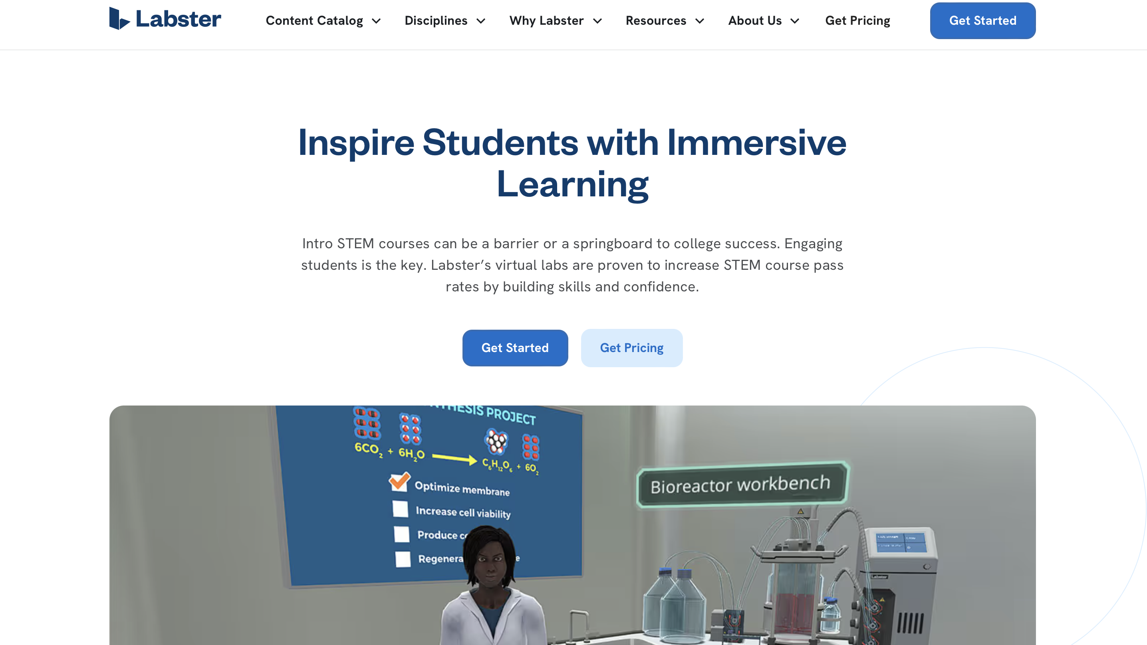
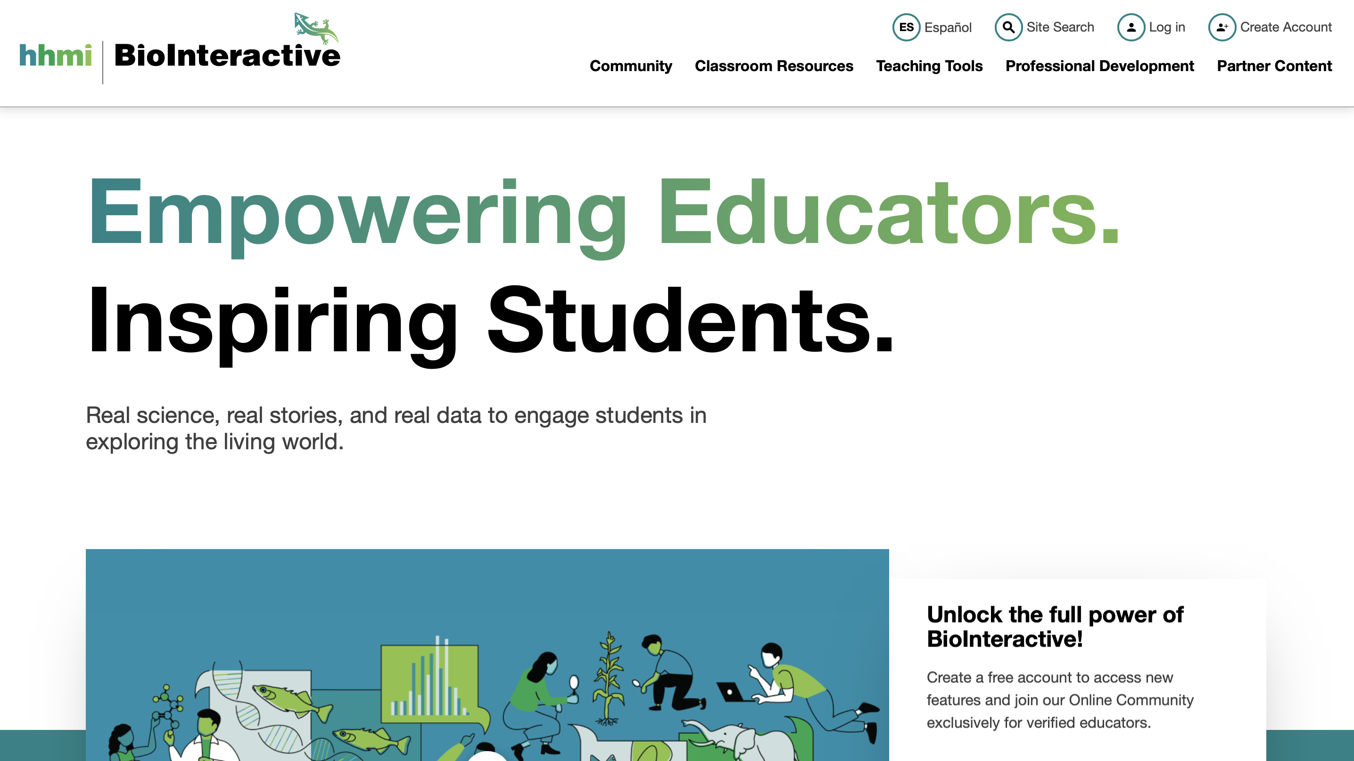
ИИ на уроках биологии и химии
3. Виртуальные лаборатории и симуляции
Примеры платформ: Labster или BioInteractive предлагают интерактивные симуляции, где ученики могут изучать сложные процессы, такие как ДНК-репликация или эволюция.

Slide 6
ИИ на уроках биологии и химии
4. Интерактивные помощники и чат-боты
Чат-боты для ответов на вопросы. Например, чат-боты на базе ChatGPT могут объяснять сложные темы.
https://www.deepseek.com
https://giga.chat/gigachat/
https://alice.yandex.ru/
https://gptunnel.ru

Slide 7
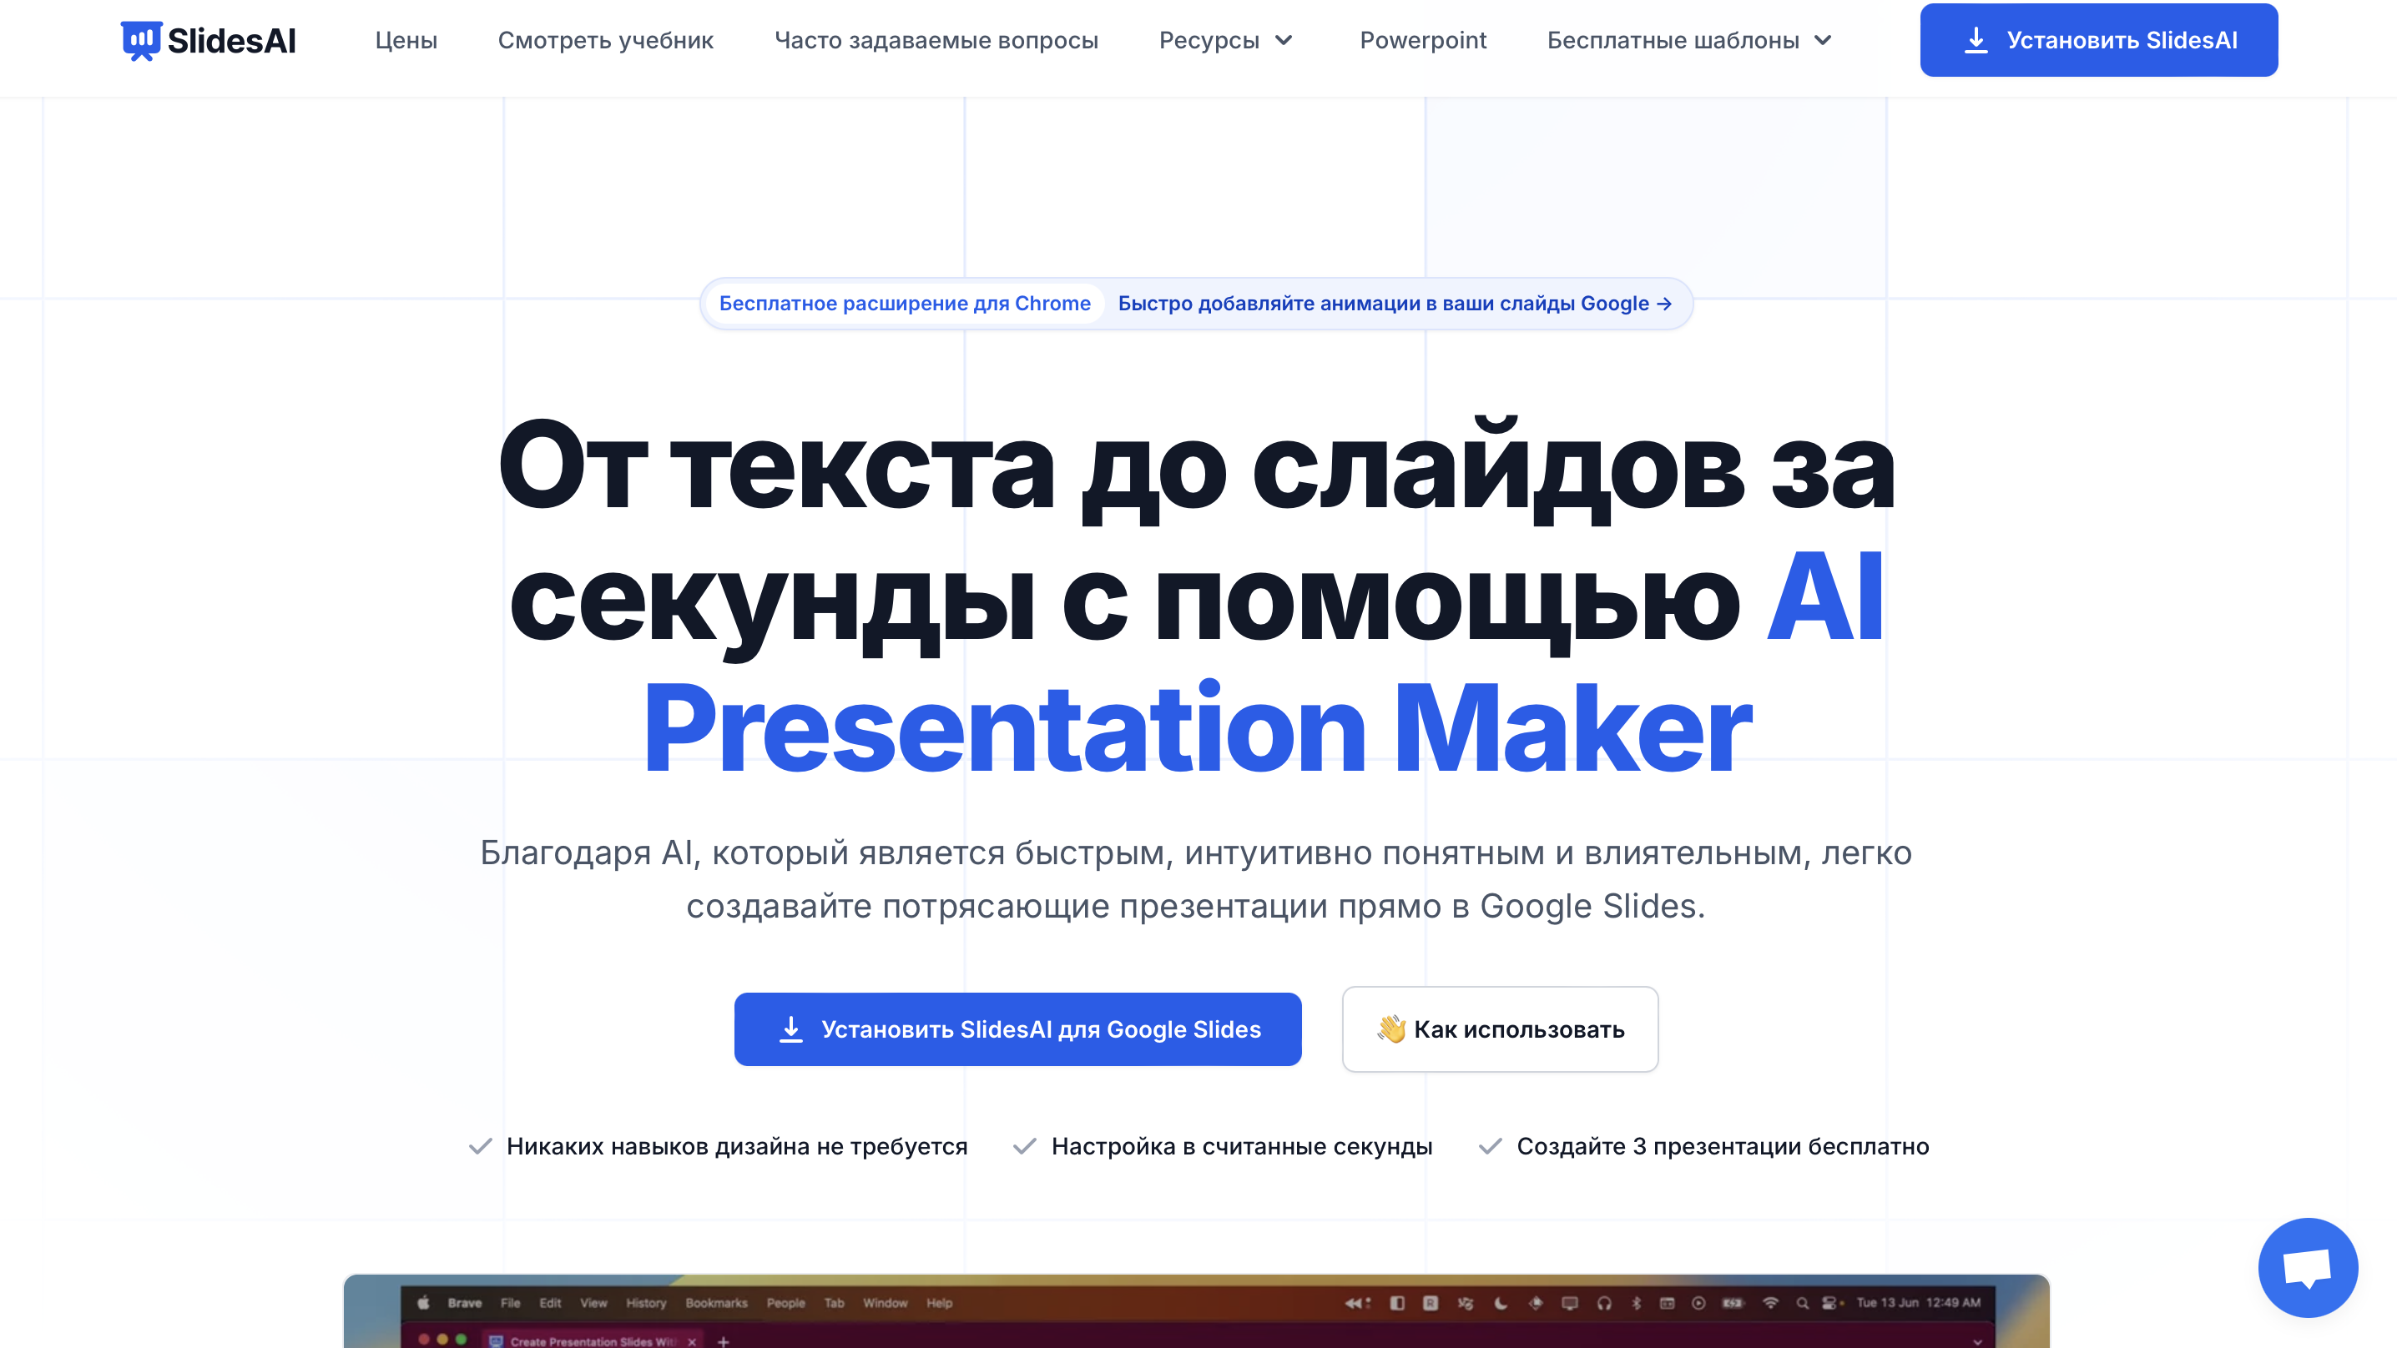
ИИ на уроках биологии и химии
5. Анализ больших данных и их систематизирование
Исследовательские проекты. Ученики могут использовать ИИ для анализа больших объемов. Например, платформы Galaxy и SlidesAl позволяют как учителям, так и школьникам работать с реальными научными данными и систематизировать их.
https://www.slidesai.io/ru

Slide 8
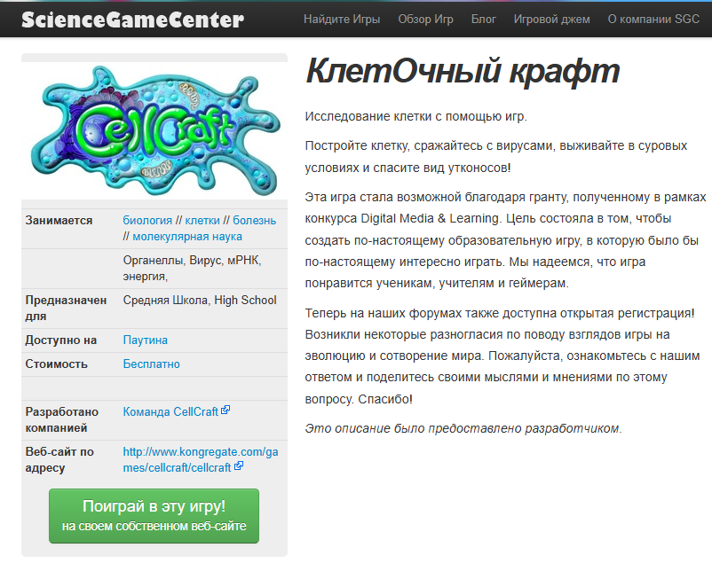
ИИ на уроках биологии и химии
6. Геймификация обучения
ИИ используется для создания игр, которые помогают ученикам изучать биологию и химию в увлекательной форме.
Игра «Cell Craft» (изучают строение клетки через игровой процесс)
https://www.cellcraft.io

Slide 9
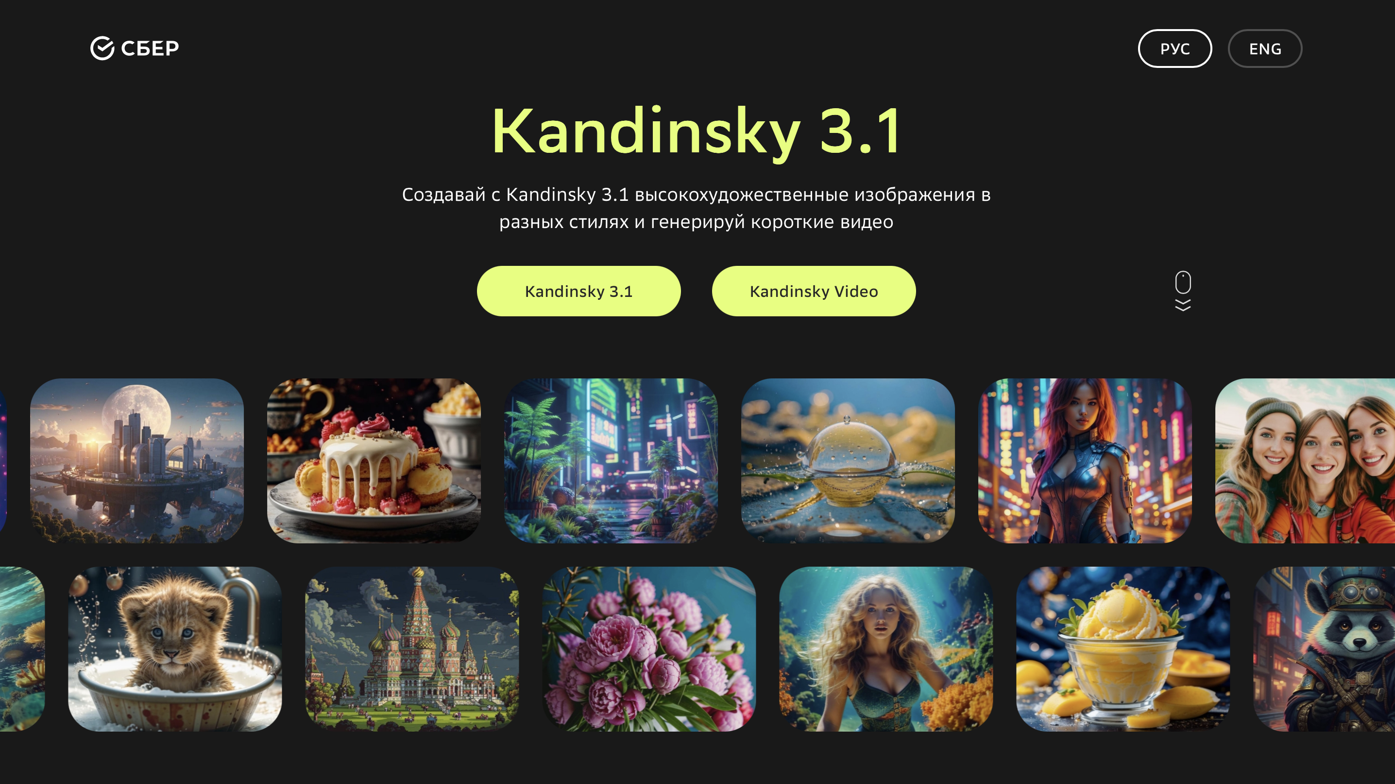
ИИ на уроках биологии и химии
7. Исследовательские проекты с ИИ
Ученики могут использовать ИИ-инструменты для анализа данных в рамках школьных проектов, а также использовать чат-боты в качестве помощника при выборе теме и написании основной части.
https://www.sberbank.com/promo/kandinsky/

Slide 10
ИИ активно внедряется в образование
Искусственный интеллект уже активно используется во многих сферах жизни, и образование не стало исключением. Нейронные сети упрощают обучение и делают его более эффективным и интересным.
Основные недостатки использования ИИ для учителей
1. Технические ограничения
2. Проблемы с данными и конфиденциальностью
3. Ограничения в понимании контекста

